Slide 1
沈阳工学院
全自动韭菜收割捆扎机
Leek harvesting and strapping machine
指导老师：于欢
答辩人：张志鑫 谷森 张天齐

Slide 2
选题意义与背景
1
Supporting text here
目录
运动原理
2
Supporting text here
CONTENTS
结构与功能
3
Supporting text here
创新点
4
Supporting text here
5
视频讲解
Supporting text here

Slide 3
01
选题意义与背景
Supporting text here

Slide 4
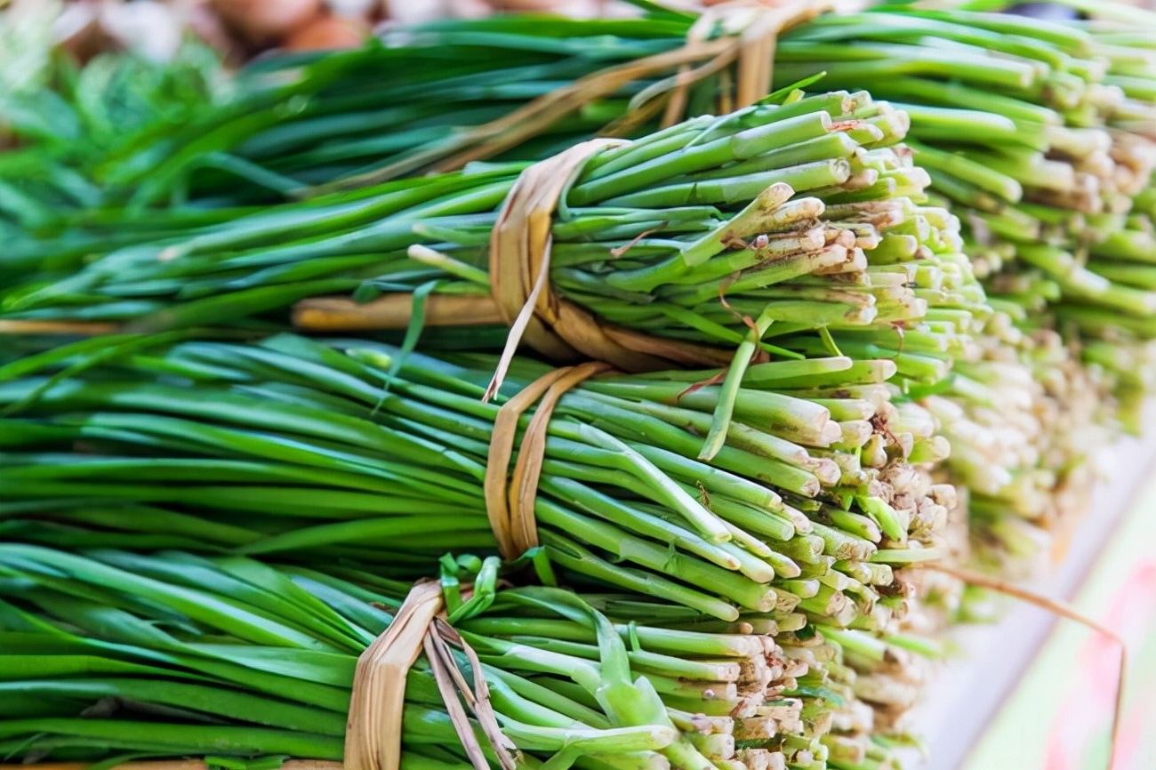
选题意义与背景
韭菜收割捆扎一体机
我国吃韭菜有着悠久的历史，好多菜肴都有韭菜。可见我国人民对韭菜的热爱之深。随着科技 的进步，各种粮食蔬菜都大面积种植，源自于有着机械收割装置，限制韭菜种植面积发展的重要因素就是在于机械化问题。当韭菜种植面积大时靠人们用镰刀收割，效率太低，在收割时菜农一直蹲着非常累，而且如果 大面积种植，收割的劳动力比较少，而且工价很高，又加大了韭菜的做种植成本，相应的单位面积 的效益也随之降低了。

Slide 5
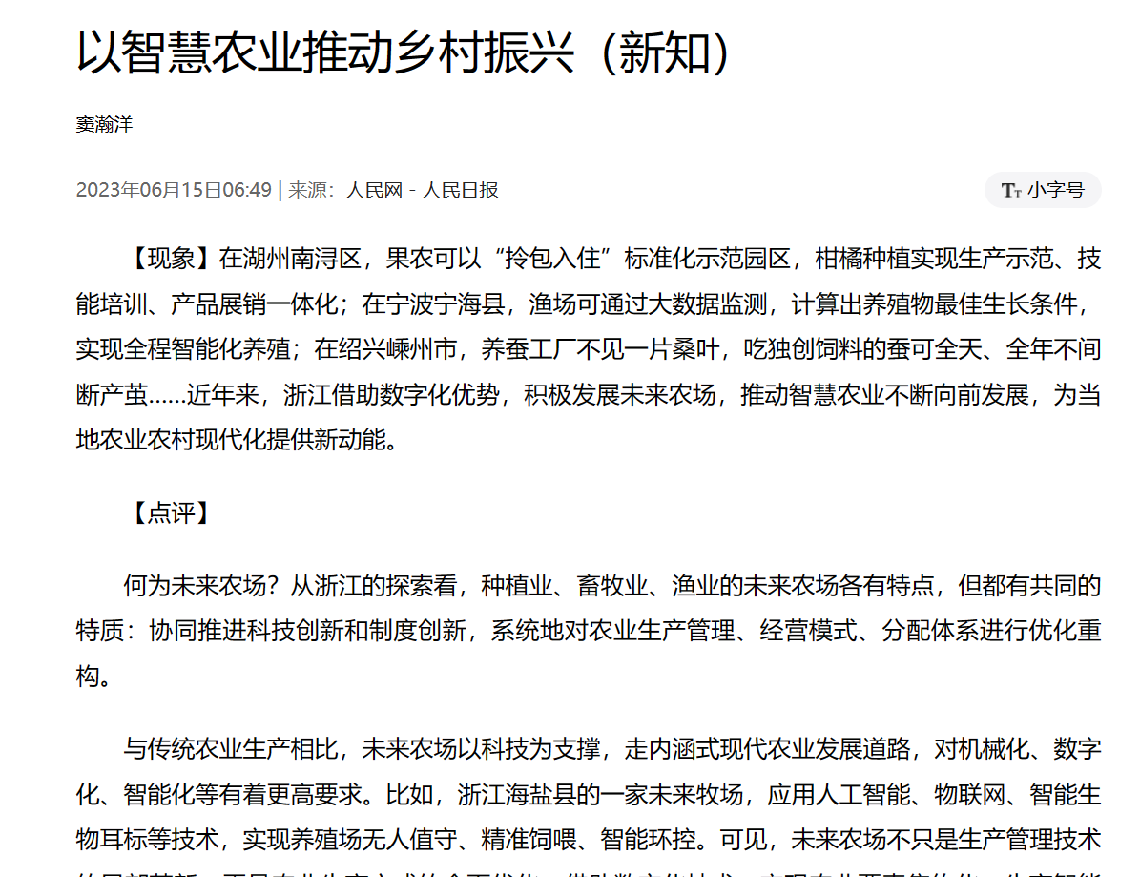
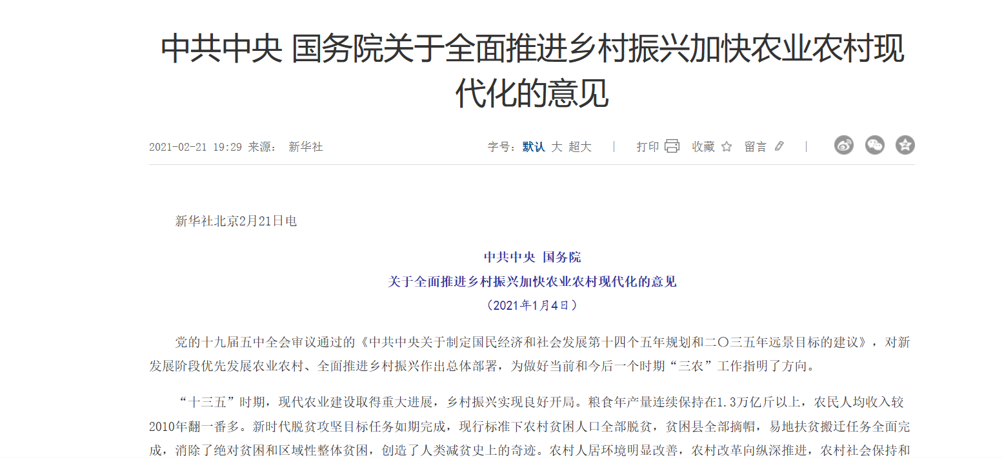
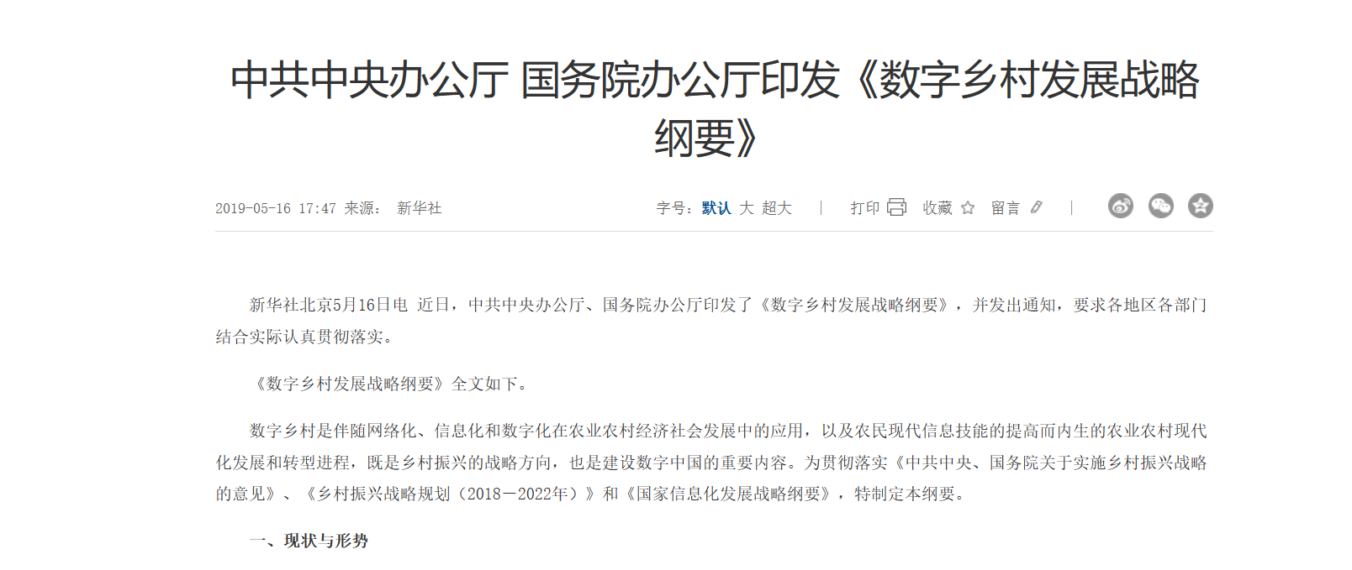
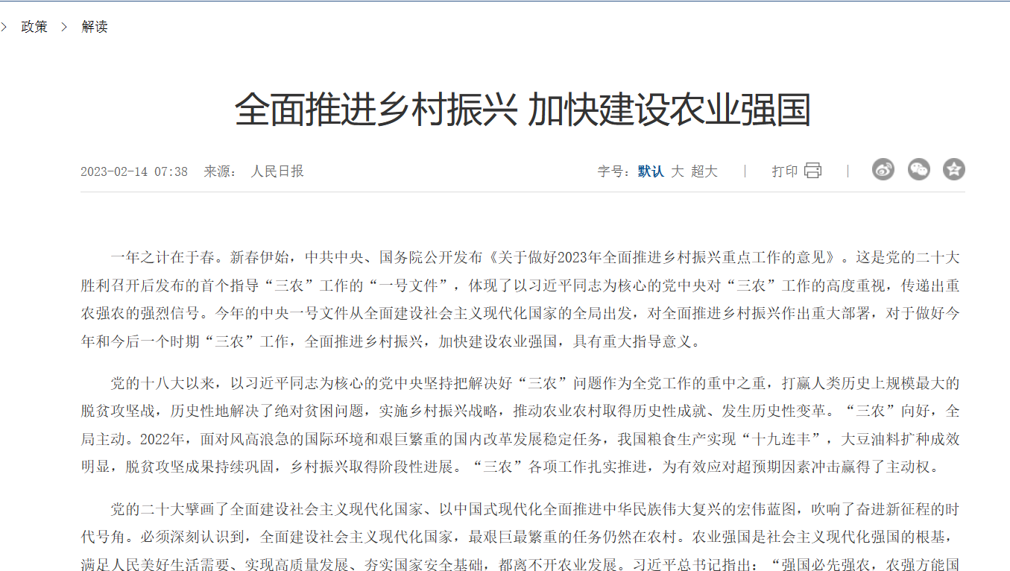

Slide 6
02
运动原理
Supporting text here

Slide 7
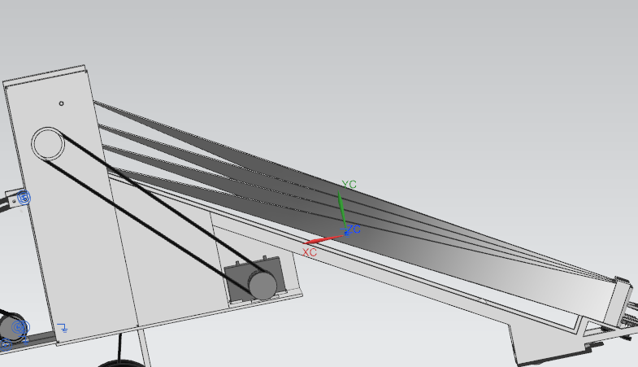
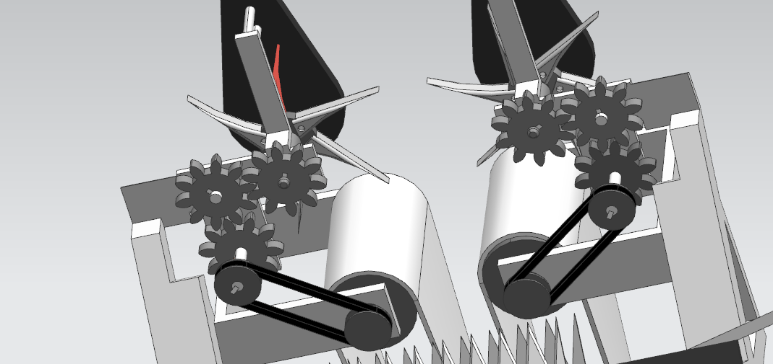
运动原理
韭菜收割捆扎一体机
由电机通过带传动传递给皮带轮由皮带轮传递给高煎棉
由高煎棉带动滚筒再由滚筒通过带传动传递到齿轮再由三个齿轮啮合使得割刀转动
割刀采用曲柄摇杆机构

Slide 8
03
结构和功能
Supporting text here

Slide 9
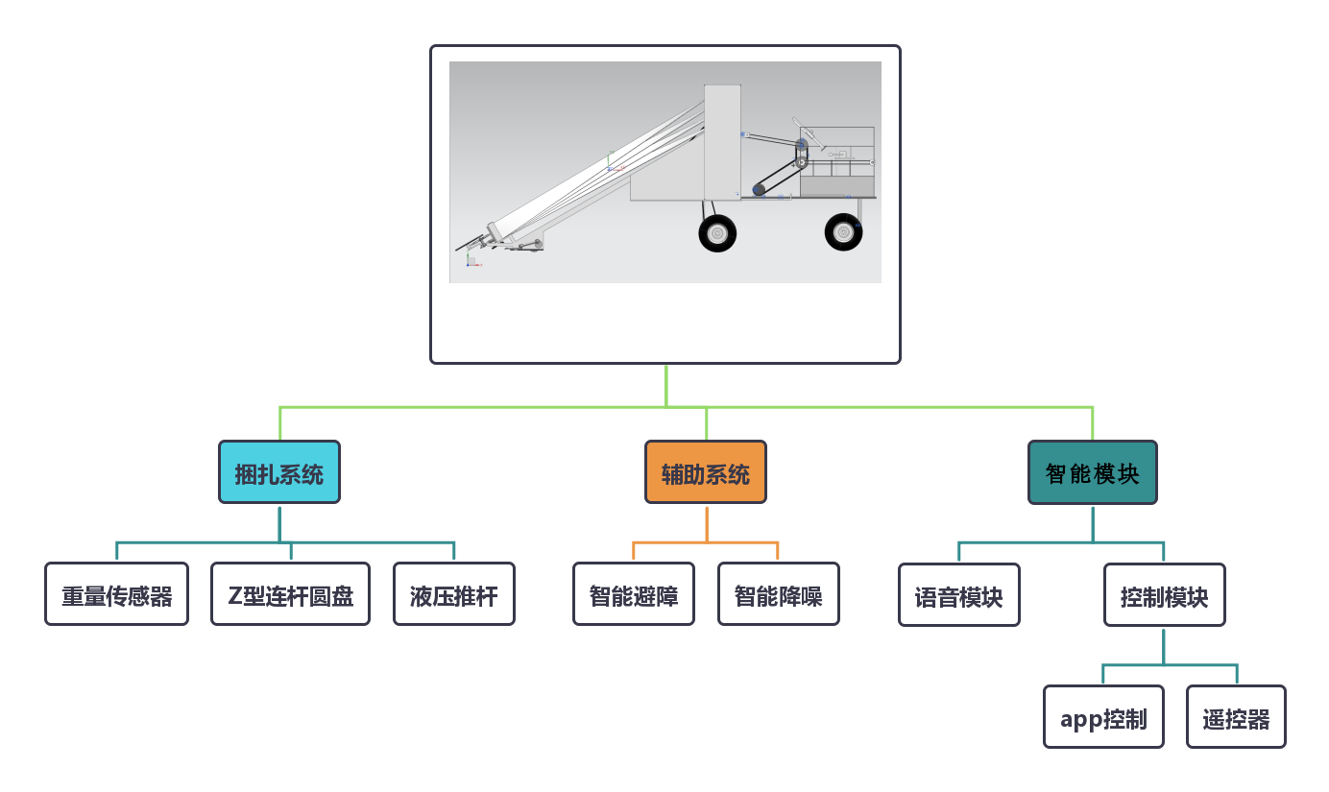
结构和功能
韭菜收割捆扎一体机

Slide 10
04
创新点
Supporting text here

Slide 11
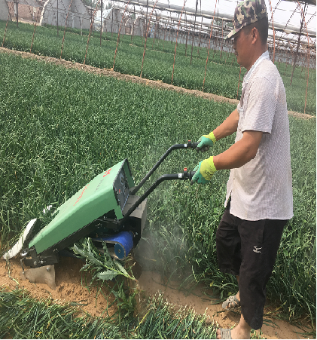
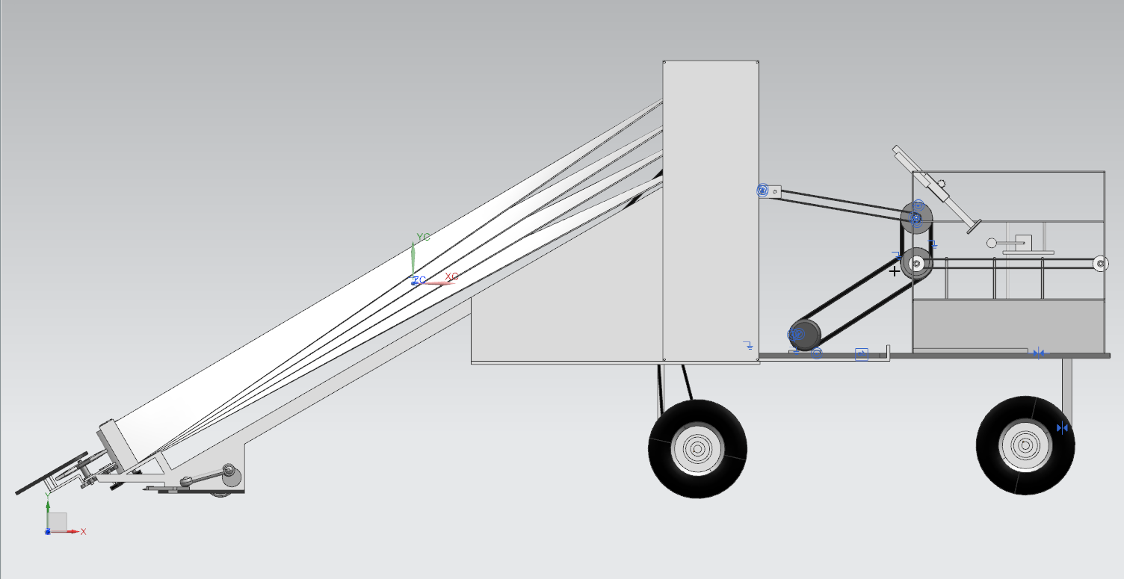
创新点
韭菜收割捆扎一体机
现有收割机
功能创新
现有的韭菜收割机需要人工推扶去完成工作，费时费力、功能单一
而我们的可实现自动收割、捆扎、从而实现自动化、智能语音模块

Slide 12
05
视频讲解
Supporting text here

Slide 13
视频讲解
韭菜收割捆扎一体机

Slide 14
THANKS
请各位老师的批评指正

